Slide 1

Clase 16. Curso SQL
STORED PROCEDURES

Slide 2


RECUERDA PONER A GRABAR LA CLASE

Slide 3

DELIMITER
Reconocer e implementar Stored Procedures
Condicionales
OBJETIVOS DE LA CLASE

Slide 4

MAPA DE CONCEPTOS CLASE 16
DELIMITER
CONCEPTOS GENERALES
BENEFICIOS
STORED PROCEDURES
SINTAXIS
EXEC Y EXECUTE
CONDICIONALES
IMPLEMENTACIÓN

Slide 5
CONSULTANDO DE MANERA EFICAZ: GOOGLE SHEETS / EXCEL
Crear representación de las tablas en su mínima expresión, con 3,5 o 10 filas dependiendo del caso, donde se pueda ver el error. Mientras menos, mejor!
Mostrar la query que están ejecutando con esa muestra.
Mostrar resultado que están teniendo en esa query (ya sea en versión tabla o el error)
Agregar una tabla extra de ‘Resultado deseado’
Agregar este archivo junto con una descripción del error a la consulta al profe/tutores.
VEAMOS UN EJEMPLO EN G-SHEET

Slide 6

DELIMITER

Slide 7

DELIMITER
La cláusula DELIMITER en MySQL se utiliza para cambiar el delimitador estándar (;) utilizado para separar múltiples declaraciones SQL dentro de una sola consulta o procedimiento.
Sii queremos ejecutar un codigo que tenga puntos y comas (;) en su interior, entonces podemos cambiar temporalmente el delimitador a un carácter diferente que no se utiliza dentro de las declaraciones SQL para poder ejecutar la consulta sin errores.

Slide 8
DELIMITER: EJEMPLO
En este ejemplo, se utiliza el comando DELIMITER para cambiar temporalmente el delimitador a dos barras diagonales (//) antes de crear el procedimiento.
Esto nos permite utilizar puntos y comas dentro del procedimiento sin causar errores. Finalmente, se utiliza el comando DELIMITER nuevamente para restablecer el delimitador a su valor original (;).
DELIMITER //
CREATE PROCEDURE my_procedure()
BEGIN
SELECT * FROM my_table;
INSERT INTO my_table VALUES (1, 'ejemplo');
END //
DELIMITER ;
Antes
Despues
1°
1°
2°
3°
2°

Slide 9
¡VAMOS A PRACTICAR UN POCO!
CODE PARTE 1

Slide 10
STORED PROCEDURES

Slide 11
STORED PROCEDURE
Un Stored Procedure o Procedimiento Almacenado representa un conjunto de sentencias almacenado físicamente en una DB, creado para cumplir tareas específicas.
Permite también establecer niveles de seguridad y manipular operaciones complejas o extensas del lado del servidor, evitando un ida y vuelta de datos que termine sobrecargando una red o servidor.

Slide 12

STORED PROCEDURE
Su estructura es similar a las Funciones SQL que vimos en la clase anterior pero, a diferencia de éstas, en un Stored Procedure su objetivo es resolver desde una operación simple hasta operaciones complejas que requieran modificar varias tablas y/o datos almacenados en una DB.

Slide 13

STORED PROCEDURE: BENEFICIOS
Evita programar una lógica compleja del lado del cliente.
Minimiza los errores concentrando las operaciones.
El motor de DB controla las operaciones.
Se ejecuta en un servidor independiente.
Devuelve al cliente el resultado final, evitando sobrecargar su computadora con procesos.

Slide 14
Uso de FUNCIONES vs SP
Funciones | Stored Procedure
Se utilizan para realizar cálculos y retornar un valor. | Se utilizan para realizar una serie de operaciones y no necesariamente retornan un valor.
Las funciones devuelven un solo valor. | Los stored procedures no necesariamente devuelven un valor, pueden ser diseñados para producir múltiples resultados, resultados tabulares o ninguna salida en absoluto.
Las funciones se pueden invocar en una consulta SQL o como una expresión en una consulta. | Los stored procedures se invocan mediante una llamada explícita en el código de la aplicación o mediante un evento de temporizador.
Las funciones de MySQL no pueden modificar los datos de la base de datos. | Los stored procedures pueden ser diseñados para modificar los datos de la base de datos, como insertar, actualizar o eliminar registros en una tabla.

Slide 15
Uso de VIEWS vs SP
View | Stored Procedure
No acepta parámetros | Acepta parámetros
Puede ser usado como una parte de una query más grande | No puede ser usado como una parte de una query más grande
Puede tener solo un SELECT | Puede tener muchos statements distintos más complejos
No puede modificar otras tablas | Puede modificar otras tablas
Puede ser usado como target de Inserts, Updates o deletes | No puede ser usado como target por inserts, updates o deletes

Slide 16
IMPLEMENTACIÓN EFICAZ DE UN S.P.

Slide 17
IMPLEMENTACIÓN EFICAZ
Imaginemos una empresa que venda un producto con alta demanda de público, existen varios canales de venta y un stock de producto limitado.
¿Se imaginan haciendo todo esto a mano?
¿Como es que un Stored Procedure nos facilita la tarea?
¿Cómo implementar un Stored Procedure efectivo?

Slide 18
IMPLEMENTACIÓN EFICAZ
Cada canal de venta (telefónico, físico, e-commerce), invoca al Stored Procedure para registrar una venta del producto.
El S.P. busca el precio actualizado, crea la factura de venta, descuenta el stock, informa a logística para el despacho, asigna la comisión al vendedor, registra en el área contable la ganancia por venta.

Slide 19
IMPLEMENTACIÓN EFICAZ
Todas estas transacciones en diferentes tablas deben ser consistentes. Si uno de los puntos de estos procesos fallase, debería deshacerse todo lo anterior.
👉 Eso es lo que podemos lograr con un Stored Procedure, de forma fácil y controlada, evitando que un error de código de una aplicación web o móvil, rompa la consistencia de datos.

Slide 20
SINTAXIS

Slide 21

SINTAXIS
La sintaxis de un Stored Procedure se asimila en muchos puntos a lo que vimos la clase pasada (Functions). Pero, a diferencia de las funciones, un S.P. puede o no tener parámetros de entrada, salida, y/o combinar ambos.

Slide 22
PASO 1.
SINTAXIS BÁSICA
Se inicia con la sentencia DELIMITER, seguida de un conjunto de caracteres que no usarás dentro del S.P.
Luego define la sentencia CREATE PROCEDURE, seguida del nombre del mismo.
DELIMITER //
CREATE PROCEDURE `nombre_del_sp`
...

Slide 23
PASO 3.
SINTAXIS BÁSICA
Integra BEGIN y END, para determinar dónde inicia y finaliza el código del procedimiento almacenado.
DELIMITER //
CREATE PROCEDURE `nombre_del_sp`
BEGIN
...
END //
DELIMITER ;

Slide 24
PASO 4.
SINTAXIS BÁSICA
Y dentro de BEGIN y END, el código que le dará vida a tu procedimiento almacenado.
DELIMITER //
CREATE PROCEDURE `nombre_del_sp`
BEGIN
SELECT id, name FROM mi_tabla;
/* Algún comentario específico */
...
END //
DELIMITER ;

Slide 25
PARÁMETROS DE ENTRADA

Slide 26
PARÁMETROS DE ENTRADA
Dentro de un S.P., podemos definir parámetros de entrada, los cuales recibirán valores cuando ejecutamos el S.P., de la misma forma que le enviamos parámetros a una Función SQL.
Para definirlos, debemos utilizar la palabra reservada IN, y especificar el tipo de dato que soportan.

Slide 27
PARÁMETROS DE ENTRADA
Definido el o los parámetros de entrada en el encabezado, podrás utilizarlos luego dentro del código.
DELIMITER //
CREATE PROCEDURE `nombre_del_sp` (IN parametro1 VARCHAR(40))
BEGIN
SELECT * FROM productos WHERE nombre=parametro1;
...
END //
DELIMITER ;

Slide 28
PARÁMETROS DE SALIDA

Slide 29
PARÁMETROS DE SALIDA
En el S.P. puedes definir también parámetros de salida, los cuales funcionan como un cursos, recibiendo valores directamente del código del S.P.
Para definirlos, debemos utilizar la palabra reservada OUT, y especificando también el tipo de dato.

Slide 30
PARÁMETROS DE SALIDA
Definido el o los parámetros de entrada en el encabezado, podrás utilizarlos luego dentro del código.
DELIMITER //
CREATE PROCEDURE `nombre_del_sp` (OUT total INTEGER)
BEGIN
SELECT COUNT(*) INTO total FROM productos WHERE habilitado = TRUE;
...
END //
DELIMITER ;

Slide 31


EJEMPLO EN VIVO
Veamos cómo implementar Stored Procedure simple.

Slide 32

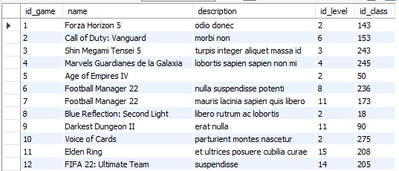
S.P. SIMPLE
Desarrollaremos a continuación un Procedimiento Almacenado simple.
El mismo listará los videojuegos que se encuentran en la tabla game.

Slide 33
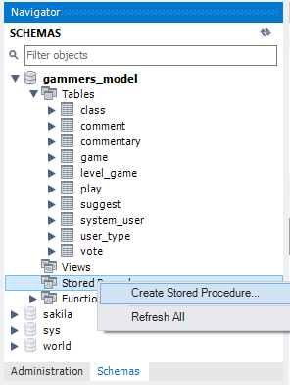
PASO 1.
S.P. SIMPLE
En el apartado Stored Procedures del esquema gamers, hacemos clic con el botón secundario del mouse y seleccionamos del menú contextual, la opción Create Stored Procedure...

Slide 34
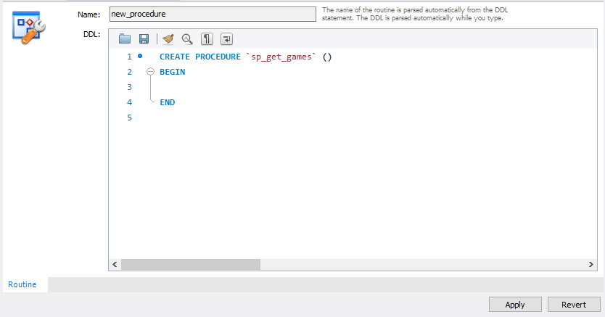
PASO 2.
S.P. SIMPLE
Se creará una pestaña nueva en Mysql Workbench con la estructura básica del Stored Procedure.
Reemplazamos el nombre por defecto, por el de sp_get_games.

Slide 35
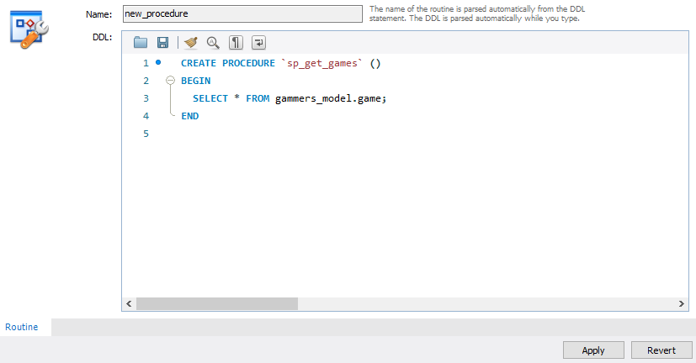
PASO 3.
S.P. SIMPLE
Agregamos dentro del apartado BEGIN...END, la sentencia SQL SELECT que deseamos ejecutar.

Slide 36
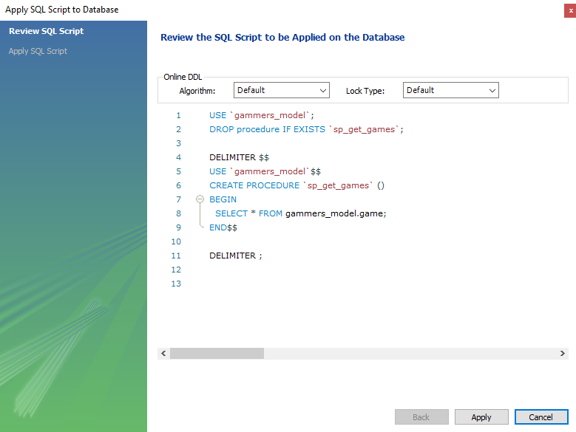
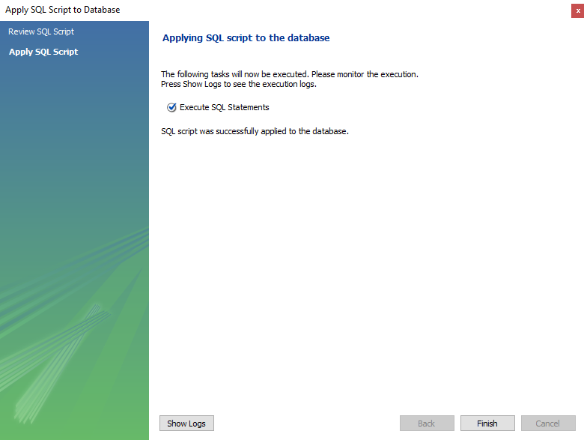
PASO 4.
S.P. SIMPLE
Pulsamos el botón Apply, ubicado en el extremo inferior derecho del panel donde estamos trabajando. En la ventana emergente, verificamos que todo el código sea correcto, y volvemos a pulsar el botón Apply.

Slide 37
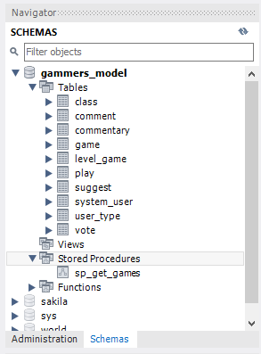
PASO 4.
S.P. SIMPLE
Dentro del sección de Stored procedures encontraremos nuestro S.P. creado:

Slide 38
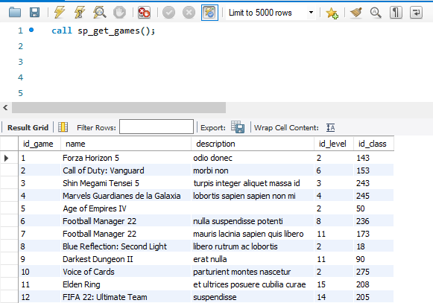
PASO 5.
S.P. SIMPLE
Finalmente nos queda invocar al Stored Procedure desde una ventana de Script, escribiendo la sentencia call, seguida del nombre del S.P.

Slide 39
¡VAMOS A PRACTICAR UN POCO!
CODE PARTE 2

Slide 40
☕
BREAK
¡5/10 MINUTOS Y VOLVEMOS!

Slide 41
CONDICIONALES

Slide 42

¡PARA PENSAR!
¿Usaron condicionales alguna vez?
¿Recuerdan para que se usaban?
CONTESTA EN EL CHAT DE ZOOM

Slide 43
IF en tablas
IF es el condicional más utilizado y común a todos los lenguajes de programación. El código que se defina dentro de este bloque solo se ejecutará si se cumple la primer expresión que estamos evaluando. En caso de que se cumpla, se toma el segundo valor de la funcion, en caso de que no, el tercer valor.
SELECT columna1, columna2,
IF(columna3 > 0, 'Positivo', 'Negativo') AS estado_columna3
FROM mi_tabla;

Slide 44
CASE WHEN en tablas
La cláusula CASE WHEN se utiliza para evaluar condiciones y retornar valores en función de las condiciones evaluadas. Se evalua cada condicion, en orden, en caso de que no se cumpla la primer condición, se pasa a la siguiente y asi hasta el final. Puede ser utilizado en comandos SELECT, UPDATE o DELETE, o en SP.
SELECT columna1, columna2,
CASE WHEN columna3 > 0 THEN 'Positivo'
WHEN columna3=0 THEN 'Negativo'
ELSE ‘Negativo’ END AS estado_columna3
FROM mi_tabla;

Slide 45
IF -THEN en procedimientos
IF ... THEN es el condicional más utilizado y común a todos los lenguajes de programación. El código que se defina dentro de este bloque solo se ejecutará si se cumple la expresión que estamos evaluando (condicion = 1).
If condicion = 1 THEN
SELECT * FROM...
END IF;

Slide 46
¡VAMOS A PRACTICAR UN POCO!
CODE PARTE 3

Slide 47
CONTROLAR LA EJECUCIÓN DEL S.P. MEDIANTE EL USO DE CONDICIONALES

Slide 48
INTEGRAR CONDICIONALES
El lenguaje de programación SQL soporta el uso de condicionales, como cualquier otro lenguaje de programación.
CREATE PROCEDURE `nombre_del_sp` (IN condicion INTEGER)
BEGIN
If condicion = 1 THEN
SELECT * FROM...
END IF;
END

Slide 49
INTEGRAR CONDICIONALES
En este caso, condicion es una variable y el valor que tenga asignado puede provenir como un parámetro IN del Stored Procedure o como el resultado de un cálculo o consulta interna, realizados dentro del S.P.
CREATE PROCEDURE `nombre_del_sp` (IN condicion INTEGER)
If condicion = 1 THEN
SELECT * FROM...
END IF;
...

Slide 50
ELSE
ELSE se utiliza solo en combinación con IF y permite definir un path o ruta alternativa de ejecución, si la condición evaluada por IF, no se cumple.
CREATE PROCEDURE `nombre_del_sp` (IN condicion INTEGER)
If condicion = 1 THEN
SELECT * FROM tabla1...
ELSE
SELECT * FROM tabla2...
END IF;
...

Slide 51
DEFINIR VARIABLES DENTRO DE UN S.P.

Slide 52
DECLARAR VARIABLES EN UN S.P.
Tal como vimos con las funciones, las variables también pueden ser declaradas dentro de un S.P. Esto lo realizamos utilizando la palabra reservada SET, seguida del nombre de la variable, que debe incluir el @ en primer lugar.
...
SET @ordenamiento = ‘id’;
...
...

Slide 53
¡VAMOS A PRACTICAR UN POCO!
CODE PARTE 4

Slide 54
CONVERTIR STRINGS SQL EN CLÁUSULAS

Slide 55
CONVERTIR STRINGS EN CLÁUSULAS
Si utilizamos cadenas de strings y/o variables para armar una estructura del tipo DML con el nombre de un campo, un valor a buscar, y/o una consulta SQL, deberemos concatenar todo previo a ejecutar dicha instrucción SQL.
Para que todo esto funcione, debemos integrar en el S.P. PREPARE Y EXECUTE

Slide 56
CONVERTIR STRINGS EN CLÁUSULAS
PREPARE convierte una cláusula SQL a un elemento u objeto que el Motor SQL podrá interpretar mejor. Las cláusulas SQL escritas en una ventana de script o variable SQL no son más que una cadena de string.
El motor SQL necesita un objeto SQL para entenderlo y ejecutarlo, y es allí donde PREPARE entra en acción.

Slide 57
STRINGS EN CLÁUSULAS: EJEMPLO
En este ejemplo, se almacena la cláusula en la variable ‘ejemplo_insert’, que busca insertar dos valores que aun no estan definidos.
Aca definimos esos dos valores como variables y los usamos en el EXECUTE, para finalizar el insert
PREPARE ejemplo_insert FROM 'INSERT INTO mi_tabla (col1, col2) VALUES (?, ?)';
SET @val1 = 'value1';
SET @val2 = 'value2';
EXECUTE ejemplo_insert USING @val1, @val2;

Slide 58
¡VAMOS A PRACTICAR UN POCO!
CODE PARTE 5

Slide 59

S.P. de INSERCIÓN DE REGISTROS
Implementaremos un Stored Procedure de inserción de registros.
Tiempo estimado: 15 minutos

Slide 60

S.P. de INSERCIÓN DE REGISTROS
Crea un Stored Procedure que inserte datos en una tabla.
Debe recibir un parámetro del tipo char(xx)
Inserta dicho parámetro como un nuevo registro en la tabla
Ejecuta luego, un SELECT sobre la tabla ordenada de forma descendente, para ver el registro insertado en primer lugar
Si el parámetro char() recibido es igual a ‘’, devuelve un error que diga ‘ERROR: no se pudo crear el producto indicado’

Slide 61

7
SCRIPT DE CREACIÓN DE STORED PROCEDURES
Presentar en formato .sql el script de creación de dos Stored Procedures con base en los datos de la base de datos del proyecto final.

Slide 62
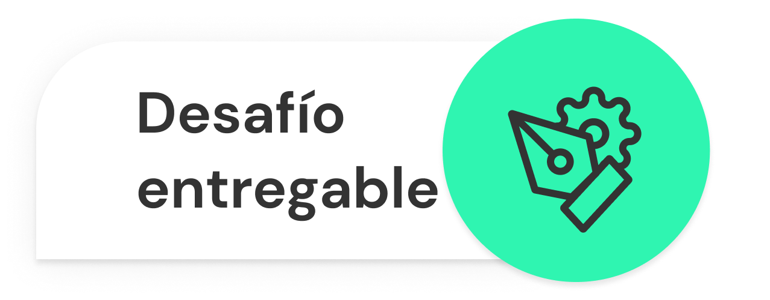
SCRIPT DE CREACIÓN DE STORED PROCEDURES
Formato: El archivo a presentar debe ser del tipo .sql nombrado como “Stored+Apellido”.
>> Consigna: Sobre las tablas creadas anteriormente para tu proyecto final, agregar 2 Stored Procedures que te permitan trabajar sobre las mismas. >>Aspectos a incluir en el entregable: El primer S.P. debe permitir indicar a través de un parámetro el campo de ordenamiento de una tabla y mediante un segundo parámetro, si el orden es descendente o ascendente. El otro S.P. qué crearás, puede (1: insertar registros en una tabla de tu proyecto. 2: eliminar algún registro específico de una tabla de tu proyecto.) Agrega comentarios en ambos Scripts de los S.P. para saber qué hacen y cómo usarlos Procura guiarte con los ejemplos abordados en esta clase

Slide 63

¿PREGUNTAS?

Slide 64
¡MUCHAS GRACIAS!
Resumen de lo visto en clase hoy:
Fundamentos de Stored Procedures
Cómo crear un Stored Procedure
Parámetros de entrada y salida
Variables, cláusulas, condicionales en S.P.

Slide 65

OPINA Y VALORA ESTA CLASE

Slide 66
#DEMOCRATIZANDOLAEDUCACIÓN

